Slide 1
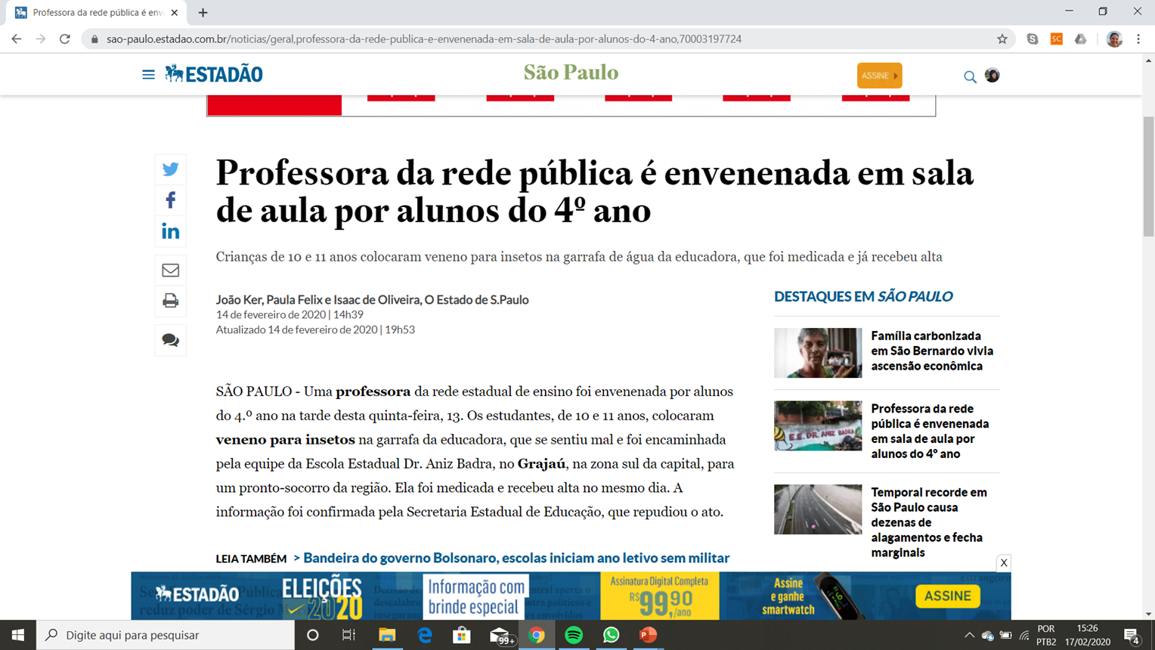
Aula 1/15: O aluno real
Claudia Riolfi
riolfi@usp.br

Slide 2
Objetivos
A partir de um lugar teórico que é construído no encontro entre a linguística, a psicanálise e a educação, refletir a respeito da responsabilidade ética de ensinar línguas para adolescentes hoje
Contextualizar os desafios a serem enfrentados por quem deseja se tornar professor de Língua Portuguesa no século XXI
Fazer os combinados iniciais desta disciplina, destinada a formar professores de Língua Portuguesa no ensino fundamental II.

Slide 3
Plano de voo
1 Ensinar adolescentes: Elementos da subjetividade contemporânea
2 Desafios a serem enfrentados por quem deseja se tornar professor de Língua Portuguesa
3 Combinados

Slide 4
Ensinar adolescentes: elementos da subjetividade contemporânea
1

Slide 5
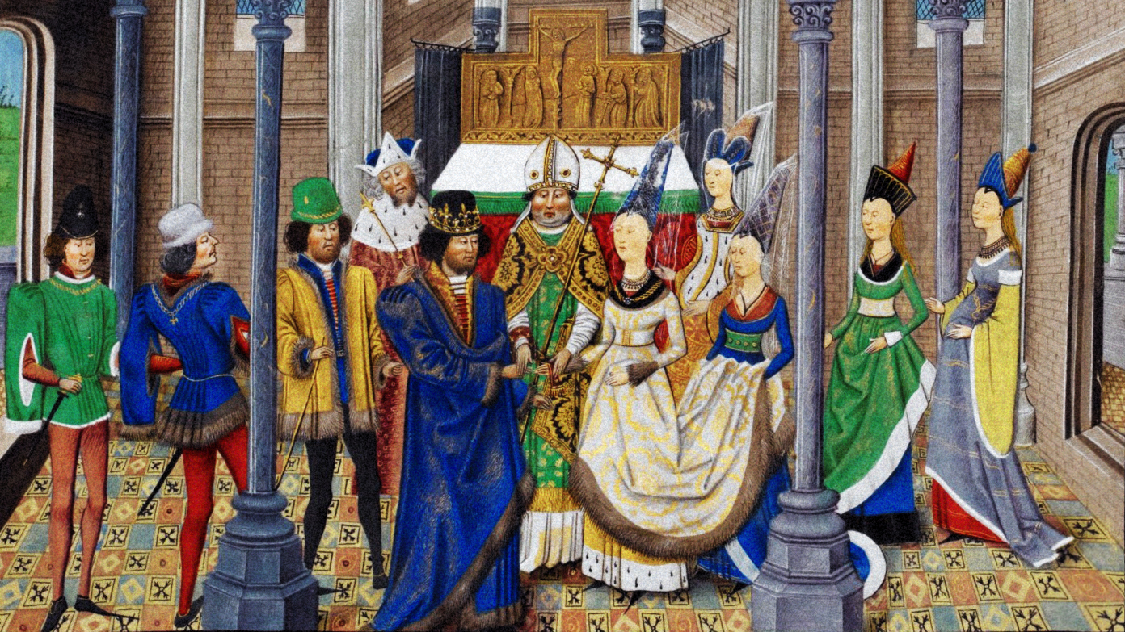
O lugar teórico de onde falamos

Slide 6
Referências desta parte da aula
BENVENISTE, Émile. Comunicação Animal e Linguagem Humana. In: Problemas de Linguística Geral 1. Campinas, SP: Pontes, 2005
CALLIGARIS, C. A adolescência. São Paulo: Publifolha, 2000.
DUFOUR, Dany-Robert. A arte de reduzir as cabeças: sobre a nova servidão na sociedade ultraliberal. Rio de Janeiro: Cia. de Freud, 2005
LACAN, Jacques. (1972). Du discours psychanalytique. In: Lacan in Itália (pp. 32-55). Milão: La Salamandra, 1978
POLI, Maria Cristina. Clínica da Exclusão: a construção do fantasma e o sujeito adolescente. São Paulo: Casa do Psicólogo, 2005
RASSIAL, Jean-Jacques. A Passagem Adolescente: da família ao laço social. Porto Alegre: Artes e Ofícios, 1997
RIOLFI, Claudia Rosa. A Língua Espraiada. Campinas, SP: Mercado de Letras, 2015
SKINNER, Burrhus Frederic. Verbal Learning. Nova Iorque : Appleton-Century-Crofts, 1957

Slide 7
A adolescência é um tempo de espera Calligaris (2011)
Há maturação, mas não há maturidade
O adolescente percebe que seu corpo já está maduro
Mas vê que este fato não é suficiente para que ele seja independente
Ele não é mais nada, nem criança amada, nem adulto reconhecido

Slide 8
A adolescência é uma espera muito difícil
O suicídio é a segunda principal causa de morte entre a faixa etária de 15 a 24 anos
O número de brasileiros de até 24 anos que desistiu de procurar emprego triplicou no Brasil
Mais de 30 mil jovens europeus deram entrada em hospitais por cocaína em 2016

Slide 9
O homem como sujeito de linguagem

Slide 10
O equívoco da criança
Eu achava que "Grande Elenco" era um ator muito famoso, como o Grande Otelo. Só que eu nunca o tinha visto ainda porque ele era um ator de teatro, sempre citado junto com os melhores atores: Fernanda Montenegro, Paulo Autran, e Grande Elenco!

Slide 11
Uma escolha teórica a ser feita
Raciocínio causalista
Raciocínio pós-estruturalista
Uma série de eventos e fatos gera uma pessoa
É possível prever o futuro
Somos o resultado do que escutamos
Entretanto, nunca se sabe o que se escuta para além do que se disse
Impossível prever o futuro

Slide 12
De onde esta escolha decorre?
Teorias da linguagem como instrumento externo
Teorias da linguagem como constitutivas do homem
Exemplo: O comportamento verbal de Skinner (1957)
Exemplo: Os estudos comparativos de Benveniste

Slide 13
Um homem não é uma abelha
Somos o resultado do que escutamos
Entretanto, nunca se sabe o que se escuta para além do que se disse
Impossível prever o futuro
Vivemos no mal entendido

Slide 14
As abelhas são exatas, os homens, criativos
Abelhas são capazes de:
produzir e compreender mensagens
comunicar aos outros por meio de comportamentos somáticos
Mas não são capazes de:
Produzir uma resposta para além de uma conduta;
Transmitir a mensagem caso não tenha vivenciado o fato pessoalmente
Construir novas mensagens a partir de outras
Decompor a mensagem em morfemas que se combinam infinitamente

Slide 15
O que diferencia os homens?
Estamos imersos em um sistema simbólico, que nos antecede.
Vejamos um exemplo:
https://www.youtube.com/watch?v=AK0roqZh_vk

Slide 16
A adolescência antes do século XXI

Slide 17
Qual a missão do adolescente?
Se haver com o resto dos seus conflitos infantis, dando a eles uma resolução. Principais lutos a serem feitos
o dos pais onipotentes
o da infância protegida
o da não necessidade da escolha de objeto sexual
o do corpo infantil
o da identidade da criança amada

Slide 18
A passagem adolescente: da família ao laço social
Na infância, os pais são os modelos identificatórios
Para se tornar adulto, é necessário abandonar estas identificações e encontrar outras
O mais comum é que os adolescentes busquem substituir a família pelas instituições que, no campo do social, remetem à lógica familiar, como, por exemplo, a igreja ou a escola

Slide 19
Lógica da substituição
O mais comum é que os adolescentes busquem substituir a família pelas instituições que remetem à lógica familiar
Ele se liga à escola, à Igreja, ao Estado
Abre-se um tempo rico de aprendizagens

Slide 20
Em caso de problemas: Rebelde sem causa - Ultrage a Rigor
Meus dois pais me tratam muito bem
(o que é que você tem que não fala com ninguém?)
Meus dois pais me dão muito carinho
(então porque você se sente sempre tão sozinho?)
Meus dois pais me compreendem totalmente
(como é que cê se sente, desabafa aqui com a gente!)
Meus dois pais me dão apoio moral
(não dá pra ser legal, só pode ficar mal!)
Mama mama mama mama (papa papa papa papa)
Minha mãe até me deu essa guitarra Ela acha bom que o filho caia na farra E o meu carro foi meu pai que me deu Filho homem tem que ter um carro seu
Fazem questão que eu só ande produzido Se orgulham de ver o filhinho tão bonito Me dão dinheiro prá eu gastar com a mulherada Eu realmente não preciso mais de nada
Meus pais não querem Que eu fique legal Meus pais não querem Que eu seja um cara normal
Não vai dar, assim não vai dar
Como é que eu vou crescer sem ter com quem me revoltar
Não vai dar, assim não vai dar
Pra eu amadurecer sem ter com quem me rebelar
Vídeo: https://www.youtube.com/watch?v=vYC2eQD8aB8

Slide 21
Com relação à Língua, problemas de norma
A mídia se interessa muito por eles. Todos os anos, por exemplo, publica as “pérolas” do ENEM. Vejam 35 aqui: http://mais.uol.com.br/view/e8h4xmy8lnu8/enem-2008--aquecimento-global-04023762C0912346?types=A&

Slide 22
UM EXEMPLO: REDAÇÕES DO ENEM 2008
Tema:
Como preservar a floresta Amazônica: suspender imediatamente o desmatamento; dar incentivos financeiros a proprietários que deixarem de desmatar ou aumentar a fiscalização e aplicar multas a quem desmatar?

Slide 24
Alguns exemplos do que Cagliari nomearia como “transcrição fonética”
"o problema da amazônia tem uma percussão mundial.
Várias Ongs já se estalaram na floresta."
"A amazônia é explorada de forma piedosa."
"Espero que o desmatamento seja instinto.“
"A emoção de poluentes atmosféricos aquece a floresta.“
"Explorar sem atingir árvores sedentárias."
"Os estrangeiros já demonstraram diversas fezes enteresse pela amazônia."
"Retirada claudestina de árvores."
"A camada de ozonel."
"O povo amazônico está sendo usado como bote expiatório"
"A natureza está cobrando uma atitude mais energética dos governantes."
"Na cama dos deputados foram votadas muitas leis."

Slide 25
Não há razão para pânico!
Tudo que se pode resolver por acréscimo é muito fácil. O pulo do gato é acertar a motivação certa.

Slide 26
A adolescência no século XXI

Slide 27
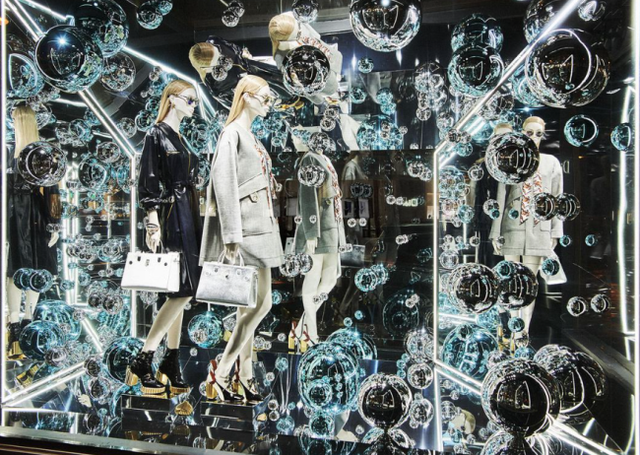
Discurso do capitalista Jacques Lacan (1972)
Tipo de laço social caracterizado pelo predomínio do objeto sobre o sujeito
Consequências:
Sensação de falta de lugar no mundo
Identificação com as quinquilharias que se compram e vendem
Substituição das instituições do tipo família pelo mercado

Slide 28
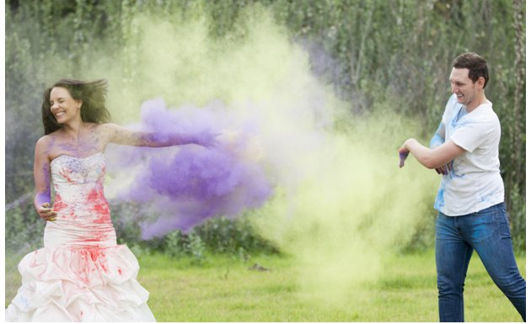
Dessimbolização (Dufour, 2005)
O sujeito pós-moderno se vê solicitado a se livrar do peso das cargas simbólicas
Consequência: sua relação com a própria palavra se altera

Slide 29
Língua espraiada Riolfi (2015)
Dificuldades com o sentido que não podem ser explicadas por problemas cognitivos
O falante faz hipóteses interpretativas, mas não consegue colocá-las à prova da cultura, do “bom senso”
Um exemplo, com adolescentes de 17 anos

Slide 30
SHEILA MELO E GUGU ENTERRAM FAUSTÃO

Slide 31
Dois tipos de adolescentes: o que erra e o que está atordoado
Vocês é bonita
Meu MacBook Air pesa 1 quilo. Ele vai ficar mais pesado de carregar na mochila se eu instalar o Windows?

Slide 32
Processos de significação para além do dicionário
Pesado
Adjetivo
que tem muito peso.
que exige muita força física.
A memória discursiva garante uma frágil regularidade discursiva
Os acontecimentos discursivos, derivados dos acontecimentos históricos, invocam enunciados inéditos a partir da desestabilização da fala cotidiana
Consequentemente, os processos de significação são abertos e sujeitos à incompletude e ao equívoco
Por esse motivo, o sujeito falante é sempre responsável pela interpretação
Exemplos:
O meu casaco é pesado.
Tirar a neve das ruas é um trabalho pesado.
A atualização do Windows deixou meu computador pesado.

Slide 33
Dificuldade pedagógica muito atual
Problemas de gramática se resolvem por acréscimo. É preciso, objetivamente, estudar mais, conteúdos tangíveis
Como resolver problemas de interpretação?

Slide 34
RESUMO DA ÓPERA:
Não parece ser possível estabelecer uma correlação segura entre a facilidade de acesso ao conhecimento e a possibilidade de usá-lo de modo coeso e coerente.
Notes:
34

Slide 35
O que é necessário para sair do atordoamento?

Slide 36
Narrar a própria vida Poli (2005)
No despedaçamento de suas histórias, os adolescentes precisam encontrar um fio
É necessário narrar suas vidas, construindo-se como sujeitos
Ganham importância as técnicas ligadas à narrativa de si
É possível utilizá-las mesmo quando o domínio linguístico é baixo

Slide 37
Texto 1: sem título
1 | Quando eu estava na R. Dominicana com meu
2 | irmão nos morávamos em uma caça pequena
3 | todo as coisa estava muito difisir eu Foi
4 | Para onde mia irmã Ali eu trabalhe muito
5 | entãn pude trabalna com muita Pessoa
6 | de telemarkete. Finalmente aquela empresa
7 | hoje ficava
8 | empreso de telemarkete.

Slide 38
Da linguagem à língua alvo

Slide 39
2 Desafios a serem enfrentados por quem deseja se tornar professor de Língua Portuguesa
1

Slide 40
Aumentando o acervo de casos práticos, reais

Slide 41
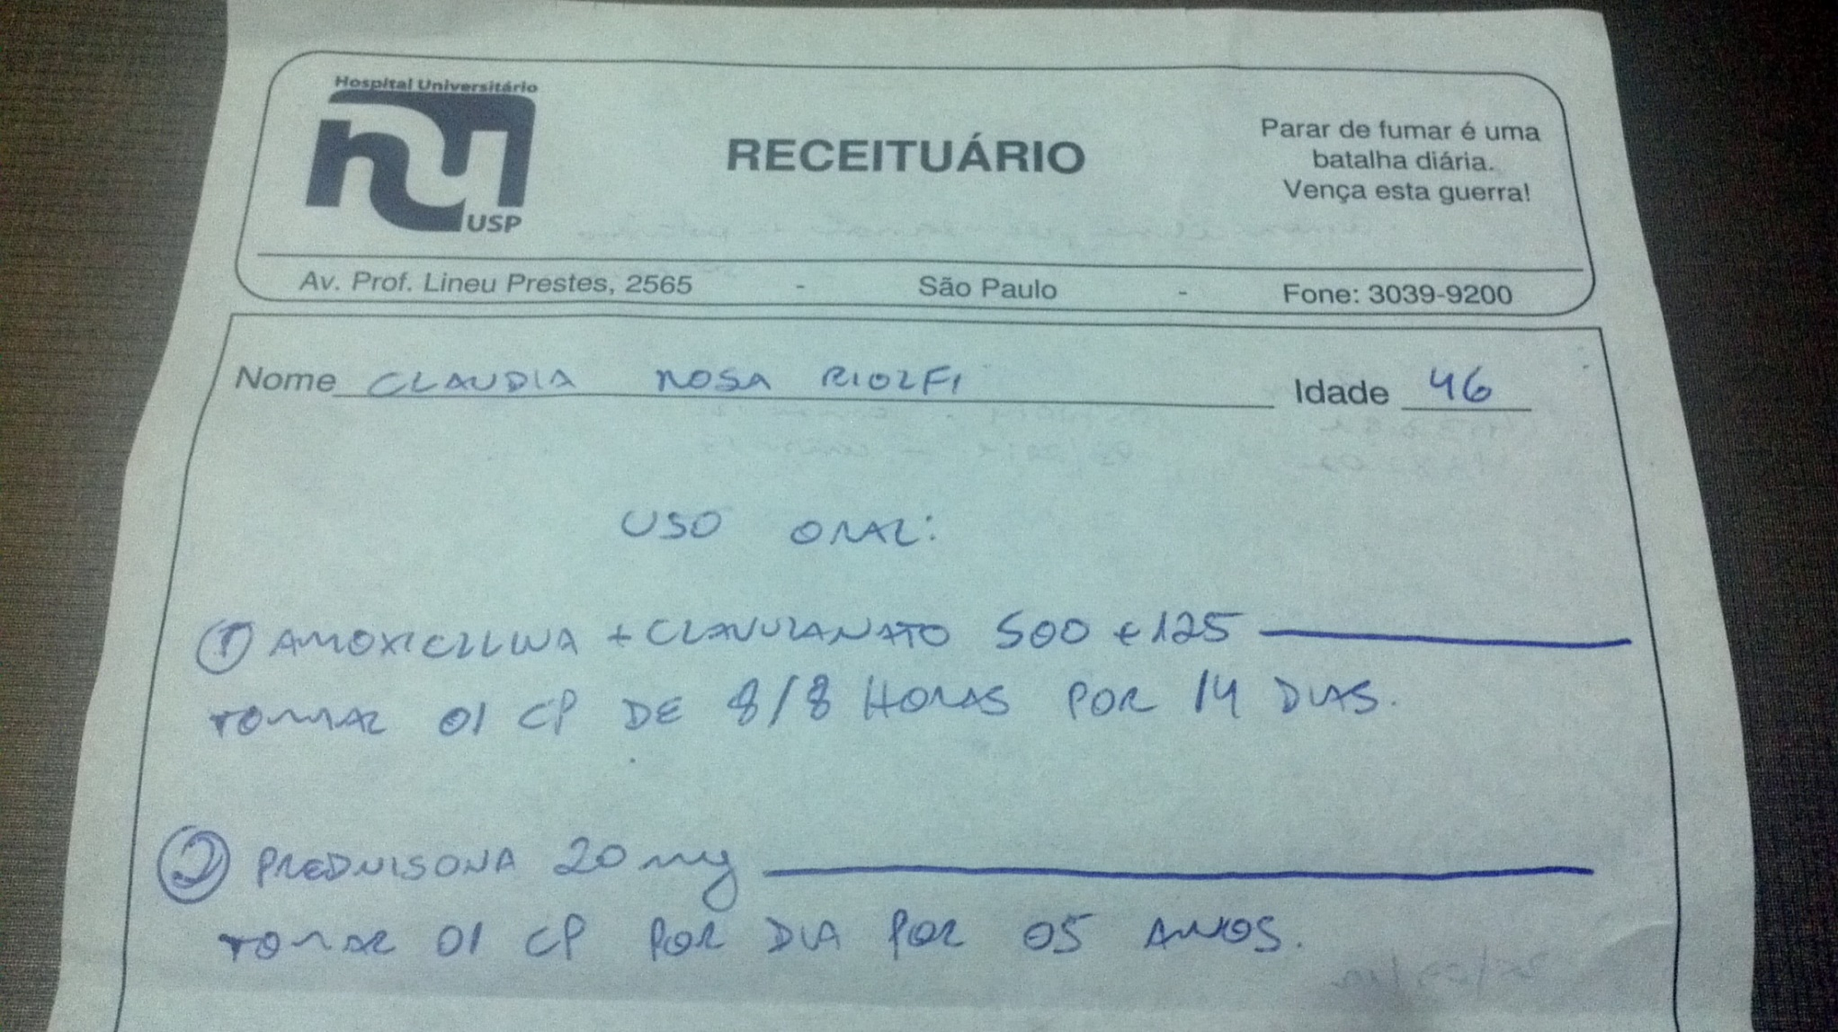
Caso médico

Slide 42
Caso jornalístico
10/02/2015

Slide 43
Caso administrativo:

Slide 44
Caso empresarial 1:

Slide 45
Caso empresarial 2:

Slide 46
Como teríamos chegado nisto?

Slide 47
Início do Brasil República (à partir de 1889):
O ensino de Língua Portuguesa existe formalmente no Brasil há menos de 150 anos
Dificuldade de acesso à escola
Abordagem normativa, metalinguagem gramatical
Primazia da gramática, em relação à leitura e escrita de textos
A interpretação a ser feita era a correta, canônica
Muitos não chegavam a decodificar o sistema alfabético de escrita

Slide 48
Primeira República (1889-1930):
Dificuldade de acesso à escola. Em 1910, aproximadamente 76,1% da população não sabia ler nem escrever
Abordagem normativa, metalinguagem gramatical
Primazia da gramática, em relação à leitura e escrita de textos
Muitos não chegavam a decodificar o sistema alfabético de escrita
A interpretação a ser feita era a correta, canônica

Slide 49
A ditadura militar, o caráter instrumental do ensino e suas evoluções
Lei de Diretrizes e Bases – LDB n. 5.692/71
Utilitarismo, ênfase ao ensino de língua como instrumento de comunicação e expressão da cultura brasileira
1980s: crítica a descontextualização e à dificuldade de conquistar habilidades globais. O centro passa a ser o texto
1990s: gramática passa a ser um meio para se chegar à significação e à textualidade. São elaborados Parâmetros Curriculares Nacionais – PCNs
Até os anos 2000, os PCNs sofrem várias alterações, de modo a colocar os gêneros textuais como centro da organização curricular

Slide 50
A virada para o novo milênio
1980s: crítica a descontextualização e à dificuldade de conquistar habilidades globais. Livro de referência: O texto na sala de aula, organizado por João Wanderley Geraldi.
1990s, com a elaboração dos PCNs: Gramática passa a ser um meio para se chegar à significação e à textualidade.
2000: A política de governo hegemônica é a recomendação para que o professor volte (ou continue) a se preocupar com aspectos gramaticais de textualidade. Dos PCNs:
“O estudo da gramática passa a ser uma estratégia para compreensão/interpretação/produção de textos e a literatura integra-se à área de leitura”. (p. 18)

Slide 51
2018: A BNCC
Documento de caráter normativo

Slide 52
Na Língua Portuguesa o que mudou?
 | PCNs | BNCC
LEITURA | Textos no contexto; predomínio suporte escrito | Texto no contexto; cultura digital entra com textos multimodais
ESCRITA | Abordada na dimensão discursiva, enquanto produto da interação social | Para além disso, inclui as especificidades da leitura e da escrita em ambientes digitais
GRAMÁTICA, ANÁLISE LINGUÍSTICA E SEMIÓTICA | Língua considerada em situações de uso, questões gramaticais tratadas objetivamente | Questões gramaticais explicitadas a cada ciclo. Análise linguística abrange textos multimodais e multissemióticos
ORALIDADE | Documento genérico em relação ao “como fazer” | Prescreve os conhecimentos essenciais, as competências e as habilidades linguísticas que se espera em cada etapa

Slide 53
E agora? Onde provavelmente você vai lecionar? Na:
Maior cidade do Brasil, das Américas e de todo o hemisfério Sul, com mais de 8,5 milhões de habitantes
Décima cidade mais rica do mundo
14ª cidade mais globalizada do planeta, Com a origem mais diversificada do Brasil (italianos, portugueses, ameríndios, africanos, árabes, alemães, espanhóis e japoneses etc.)
Capital onde Bolsonaro ganhou em 52 das 58 zonas eleitorais

Slide 54
Como são os alunos?
Sem parâmetros?
Desmotivados?
Sem noção?
Com dificuldades para chamar de sua uma língua que não lhes pertence?
Segregados da cadeia das gerações?
Notes:
54

Slide 55
Um desafio:
Passamos do analfabeto real ao analfabeto globalizado...
Como tratá-lo?
Notes:
55

Slide 56
Há uma opção a ser tomada:
OU VOCÊ TENTA RESTAURAR UM ESTADO MÍTICO DAS COISAS
OU
INVENTA UM MODO DE ENSINAR QUE FUNDE MÚLTIPLAS LINHAS DE FILIAÇÃO

Slide 57
Como?
Um exemplo

Slide 58
Passeando por uma rua, você vê o cartaz:
PROCURO! PERIQUITO AZUL ATENDE PELO NOME DE FERNANDO Tel.: 3666.9464/9595.7668 OBRIGADA, ROSANA
(O Estado de S.Paulo, caderno 6, 19 set. 2003)

Slide 59
Elementos fundamentais para a composição da narrativa:
o conflito girava em torno do desaparecimento de um periquito
a pessoa que assinava o cartaz, Rosana, era a dona do periquito desaparecido
Fernando era o nome do periquito procurado

Slide 60
1 | Eu estava vindo da escola com os meus
2 | colegas e cada um foi inda pela sua ria
3 | e eu fui indo eu e meu colega quando
4 | Nos estavamos dicendo uma rua nos vemos
5 | um cartas dizendo uma procuro! periquito
6 | Azul atende pelo nome do Fernando e ligue pelo
7 | número 3666-9464/9995-768.
8 | Ai continuamos em frente ai meu amigo
9 | foi para casa dele.
10 | Quando eu estava chegando em minha casa e
11 | eu vir o periquito azul que eu vir no cartas
12 | lá atras, ae eu pegei o periquito e voltei la atras
13 | Para ver o numero no cartas a eu olhei o telefo-
14 | ne e liguei para o Fernando e falei e o fernando que
15 | Esta falando ele falou e o fernando e porque eu achei o
16 | seu periquito, ai eu falo pra encontrar la onde esta o cartas.

Slide 61
Aumentar o vocabulário?
Atender pelo nome de...

Slide 62
Conclusões
Mesmo tendo intenção de dizer, os sujeitos não tem os meios, por terem tido sua relação com a linguagem comprometida
Cabe ao professor, para além de toda técnica e método, tentar alterar essa relação
Essa tentativa está além das preferências pessoais, gostos e inclinações. Estamos, aqui, falando de nossa obrigação com o devir.

Slide 63
3 Combinados
1

Slide 64
Recomendação de leitura prévia
RIOLFI, Claudia Rosa (et ali). Ensino de Língua Portuguesa. São Paulo: Thomson Learning, 2008.

Slide 65
Visão panorâmica do curso
E-disciplina
Horário
Cronograma
Programa
Estágio
Avaliação
Seminários

Slide 66
Examinemos diários de campo

